Slide 1
GDBFS中期汇报
成员：王幸美、王章瀚、万嘉诚、高楚晴、黄致远

Slide 2

Content
目录
1
WHAT WE DO
2
WHY CHOOSE THESE
3
HOW WE BUILD
4
OUR FUTURE AND SCHEDULE

Slide 3
What is GDBFS？
Automatically classify files
Based on files’ Natural properties
6
5
Don’t need to tag manually
GDBFS
Graph-based file systems
1
4
2
3
The same file does not need to be stored repeatedly.
No need for complicated directories

Slide 4
2
WHY
Why do we do this?
Why Graph Database?
Why Neo4j?
Why API?

Slide 5
Why Do We Do This
For intelligent file system
Try to discover and use the natural attributes of documents
Why Natural Attributes?
stable , consistent , better compatibility
low labor costs
Notes:
For development of graph database For high scalability

Slide 6
Why Not Hierarchical Model
Intuitively
Many connections in the real world are non-hierarchical
Not suitable when there are many-to-many connections between nodes
Moreover
Large amounts of redundant data
Complex addition, deletion and modification operations
Singer
Taylor
Ed
End
Game
End
Game
Perfect
Lover

Slide 7
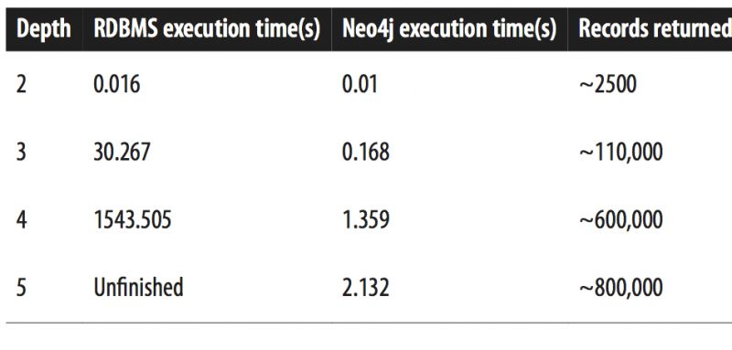
Why Not Relational Model
课程编号 | 课程名称 | 学分 | 教师
001 | OS | 4 | A
002 | 概统 | 4 | B
003 | 排球 | 1 | C
课程编号 | 上课地点 | 类别 | 上课时间
001 | 腾讯课堂 | 计算机 | 周一、三
002 | Classin | 数学 | 周二、五
003 | 无 | 体育 | 无
Use RDBMS and Neo4j to perform multi-degree relationship query to get the comparison result
Complex query process
Low query efficiency
Foreign key constraints add additional cost
……

Slide 8
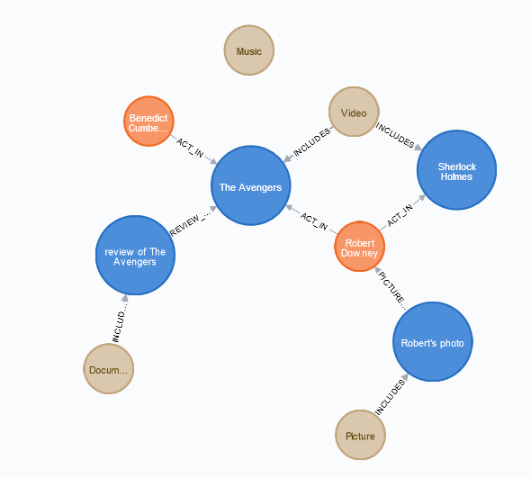
Why Graph Database
Can describe the real world more directly
Represent data redundancy more efficiently
Simple addition, deletion and modification operations
High access efficiency

Slide 9
Why Neo4j
NoSQL-Graph Database
semi-structured data
ACID(Atomicity , Consistency , Isolation , Durability
Cypher
Active community
Search Algorithm

Slide 10
Why API
images
texts
music
Clarifai
Imgaag
ParallelDots
LinguaKit
讯飞
网易云音乐
Notes:
waston recognition
百度识图
Whatanime
FFmpeg

Slide 11
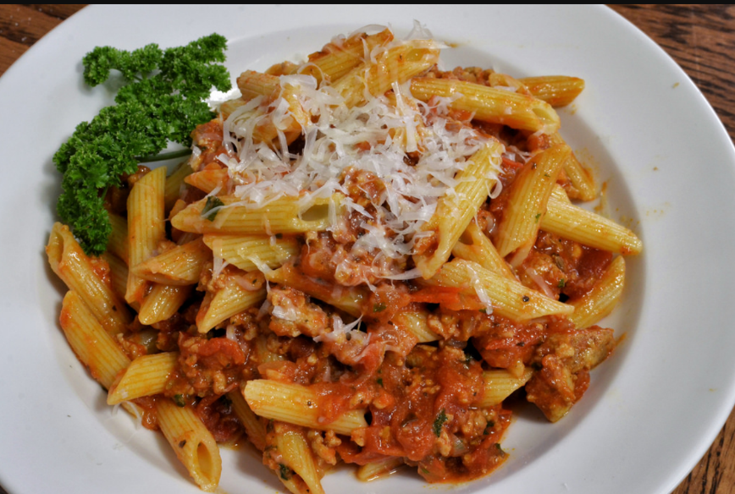
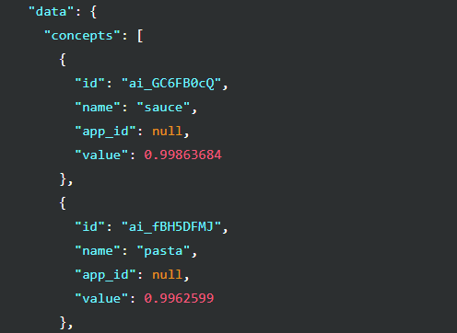
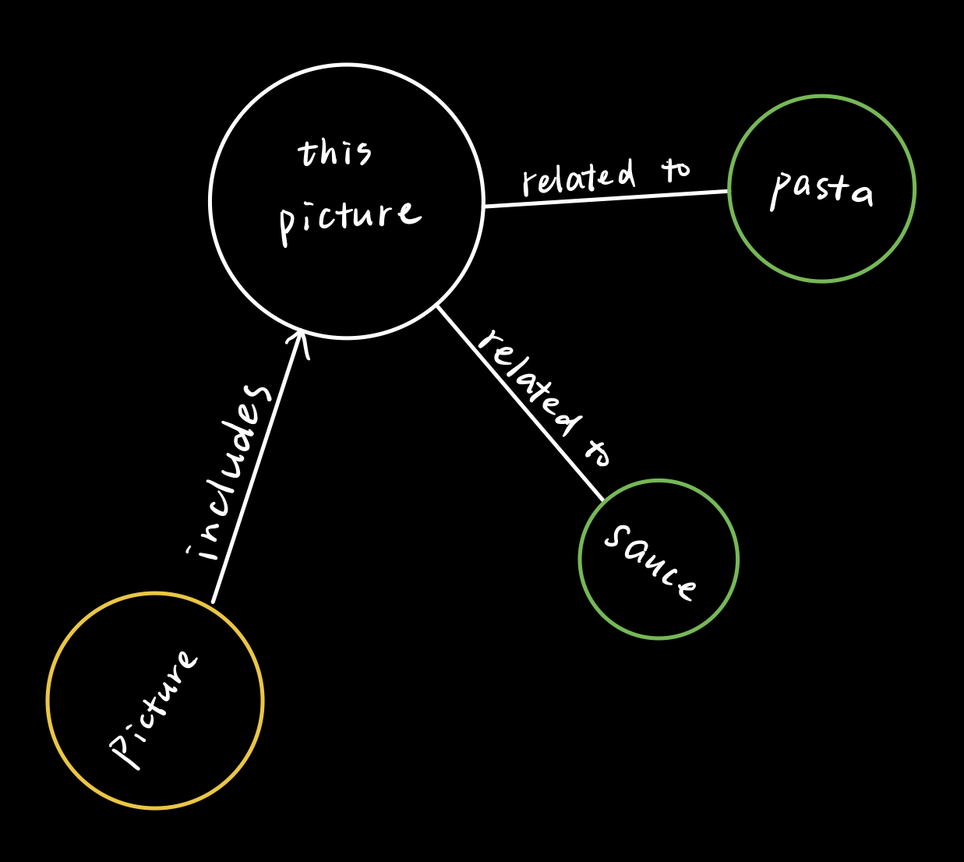
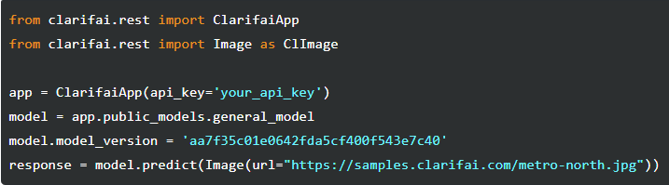
EXAMPLE

Slide 12
3
HOW
the whole frame
How to ADD a file
How to Find a file
How to Delete a file

Slide 13
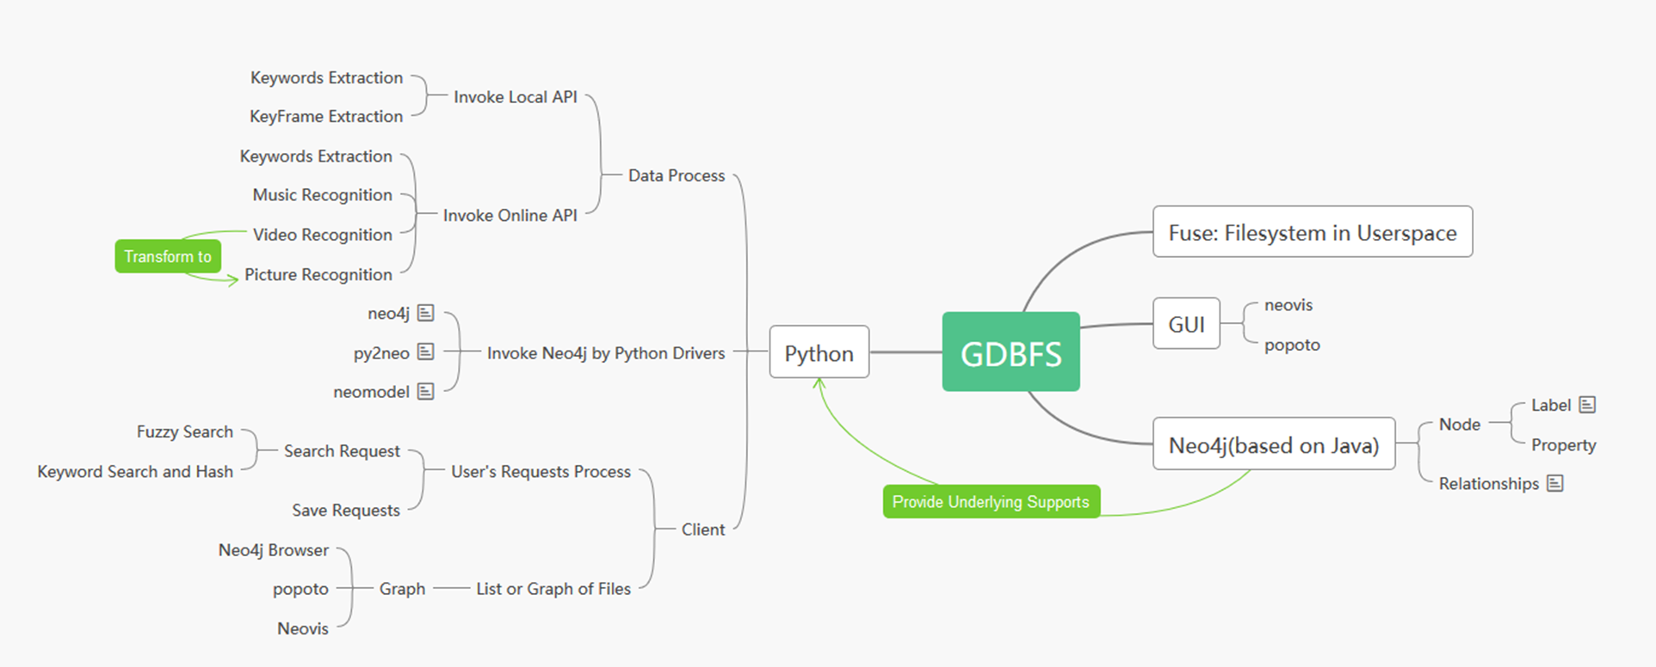
The Whole Frame
Notes:
Python这块主要提供的是上层软件，用来与用户交互。
首先，作为一个上层的软件，它需要和底层的图数据库进行交互。而这里选用python的一大原因就是python中有不少支持neo4j的模块，据官方推荐就有三个，后面会稍微介绍一下。
这样，有了和底层的交互，这样就可以去响应用户的需求。这里用户的需求包括添加，查找，删除文件等操作。具体操作的流程后面也会介绍。
最后，用户执行了操作之后，总是需要给用户一定反馈的。比方说，查找一个文件，总要能给用户一些备选项，让用户挑出他所需要的文件。这个部分我们主要考虑了两种方式，一种是通过列表，列出和用户需求最相关的几个文件，另一种则是通过图来展示。
①对于增加文件，第一步是数据处理。python应该去调用各种API来解析用户给出的文件，从而提取出用户给出文件的自然属性，将这些自然属性转化为关键词，时间等各种便于描述的特征。
第二步则是去调用neo4j的信息，从而将新的文件结点插入，旧的关键词直接连接，新的则创建。这样就完成了增加文件的操作
②查询文件，用户需要提供一些文件信息，例如文件大致的创建时间范围，文件的内容，或者关键词等。然后，由python去调用neo4j的模块，进行查询，并返回查询结果。这里查询结果的呈现方式主要可以有列表或者图来展示，这里后面会讲述。
③对于文件修改，用户可以先通过查询文件，获取到文件，进行修改之后，再保存回去即可。
④对于删除文件，只需要先找到该文件，然后把文件结点删除即可。

Slide 14
Python Module for Neo4j
neo4j
py2neo
neomodel
Ⅰ. Officially supported
Ⅱ. Run by Cypher
Ⅰ. Complete Encapsulation
Ⅱ. Object-Graph Mapping
Ⅰ. Object Graph Mapper
Ⅱ. Easier Query
Notes:
在Python中常用的驱动Neo4j的模块主要是这三个: neo4j, py2neo, neomodel. 他们三个各有优劣。
其中
①neo4j是官方支持的一个模块，他能够通过Cypher语句来调用图数据库，并且因为是官方提供的，更新也相对及时；但它的缺点在于对nodes和relationships等这些数据结构的操作并不能很好地利用python的简易优势。
而py2neo和neomodel虽然不是官方提供的，但官方的文档中也推荐了它们，说明这两个模块还是受官方认可的。
②py2neo和neomodel的优势在于它们对Cypher查询语言做了一层封装，并且对于node和relationship等数据结构做了一个python-object的映射，因此可以用python方便地操作各个常用数据结构。

Slide 15
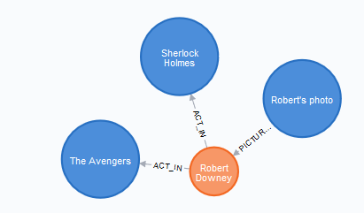
Graph Display
Show the graph by Neo4j’s Browser
Search by Regex
Notes:
至于给用户的呈现，我们这里可以稍微做一个演示
刚才说过，我们的考虑主要有两种方式，一是通过用户给的信息，去找最相关的几个文件，然后列成表返回给用户，这样用户可以轻松地从少量最相关的文件中，找出用户需要的文件。
这种方式比较直观，这里就不做演示了。
另一种方式则是通过天然的图结构，用图来展示。如图所示，这是利用了Neo4j的Browser来展示的结果。可以看到，图中有几个棕色的node，这些node主要是文件类型的大类，比如视频Video，文档Documentation等；而这些橙色的结点是关键词结点，例如图中的关键词结点是两个演员以及avenger；然后图中比较大的node则是文件结点，这些文件结点通过其天然的属性和图中的文件类型结点以及关键词结点连接，从而形成了文件之间的关系。
当用户给出想要文件的信息的时候，就可以针对这些信息，去获取相关的几个结点，然后展示最为相关的部分结点给用户（因为我们不可能把整个文件系统中的所有展示给用户，这不现实也没有太大意义）。这样用户就可以通过一个很直观的方式去找到自己想要的结点。
比方说这里，用户想要查询一个和Robert这个关键词相关的文件，那么他可以选择这样搜索，于是，和Robert相关的三个文件，也就是复仇者联盟和大侦探福尔摩斯两部电影以及一张Robert的照片，这样用户就获得了查询结果，然后就可以选择自己想要的文件了。

Slide 16
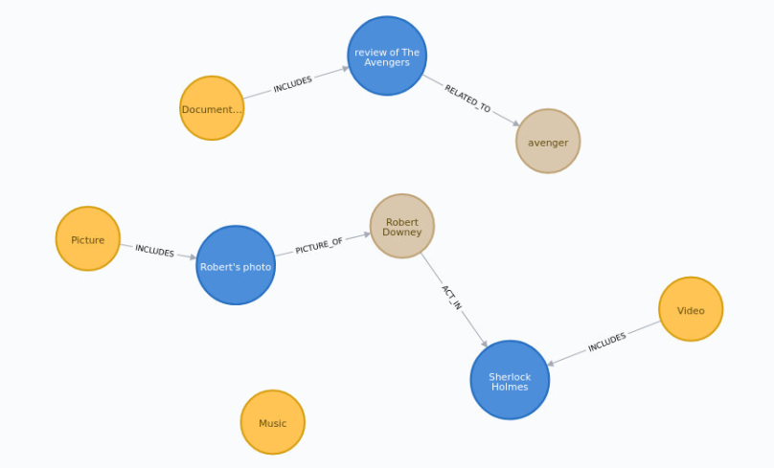

How to ADD a file
The Avengers.mp4
Notes:
假如现在的文件系统是这个样子的，然后我们有一个名称为The Avengers的MP4文件等待被加入文件系统

Slide 17

How to ADD a file
Notes:
那么这个时候需要调用系统中的Data Process部分，可以将视频的关键帧截图下来，通过API上传到专业的识图网站，识图网站可能会返回一些关于电影的信息，我们就可以记录下这些信息，并整理得到关于这个文件的一些属性

Slide 18
How to ADD a file
The Avengers.mp4
Name:The Avengers
Type:mp4
Actors:Robert Downey
Benedict cumberbatch
Notes:
假如这个文件通过Data Process部分的API返回了这样的一些信息

Slide 19
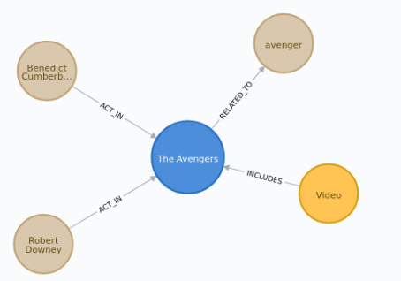
How to ADD a file
Notes:
那么这个结点如果在neo4j中看起来将会是这个样子，一个文件节点周围连接着它的许多属性节点
现在我们要向文件系统中正式添加这些结点

Slide 20
How to ADD a file
Notes:
调用neo4j的部分

Slide 21
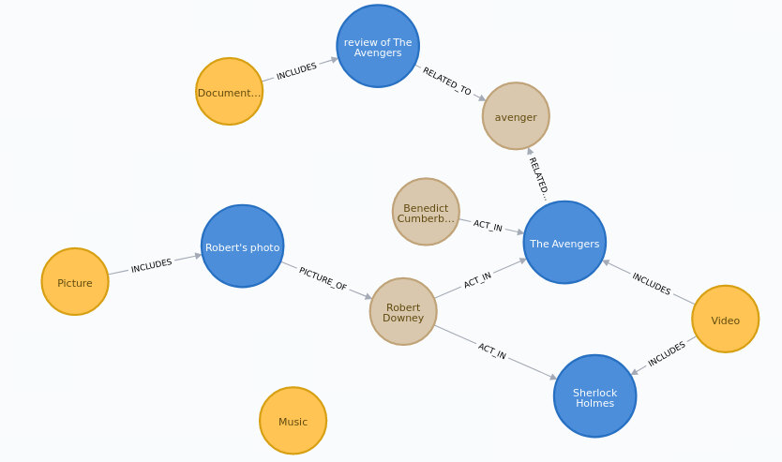
How to ADD a file
Notes:
对刚刚提取出来的电影关键词进行查找，如果查到有相同的关键词，则把文件节点直接和关键词结点相连
而如果没有查找到相应关键词，那么就需要新建一个关键词结点，再把文件连接上去

Slide 22
How to Find a file

Slide 23
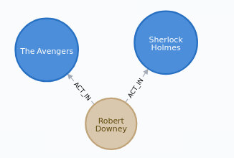
How to Find a file
User input:The film Robert Downey played
Convert to
MATCH (kw:Keyword)--(m:Movie)
WHERE kw.keyWord="Robert Downey"
RETURN kw,m
Cypher:
Query
Neo4j Database
Notes:
通过把用户输入中的关键词提取出来
转换成Cypher语言，对数据库进行查询

Slide 24
How to Delete a file

Slide 25
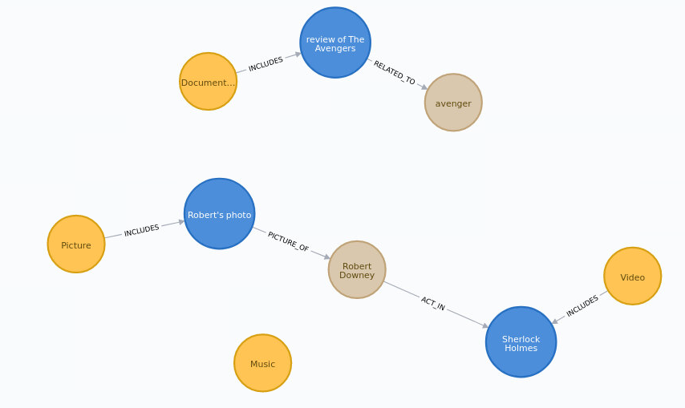
How to Delete a file
Notes:
删除文件时首先遍历与文件节点相邻的关键词结点，查看关键词结点在该文件被删除之后是否会被孤立，如果会被孤立则删除该结点。其余关键词结点删除与该文件相连的边，最后删除文件所属的结点信息

Slide 26
4
OUR FUTURE AND SCHEDULE

Slide 27
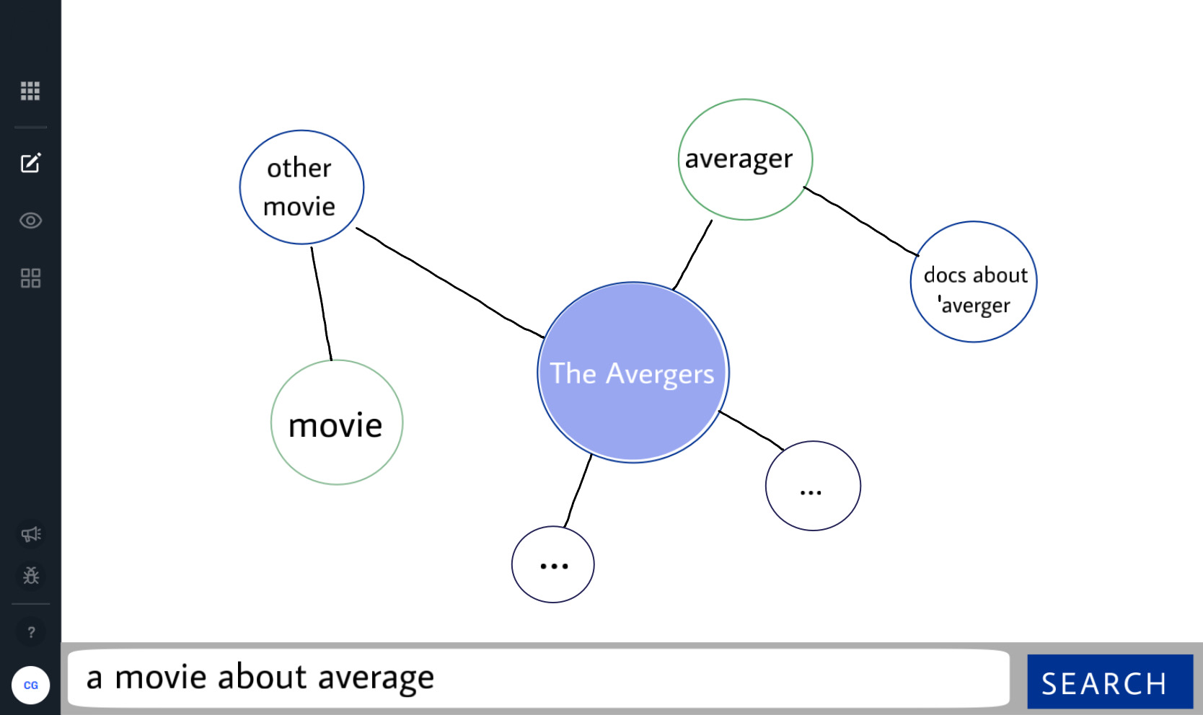
A user-friendly graphical interface
OUR FUTURE
(For reference only)

Slide 28
OUR FUTURE
ORDINART VOICE PROCESSING
A NOVEL EVALUTION SYSTEM
Bird songs？
Conference recording？
In addition to songs, more common audio attributes, we will explore this part.
more diverse user experience, more diverse evaluation system required

Slide 29
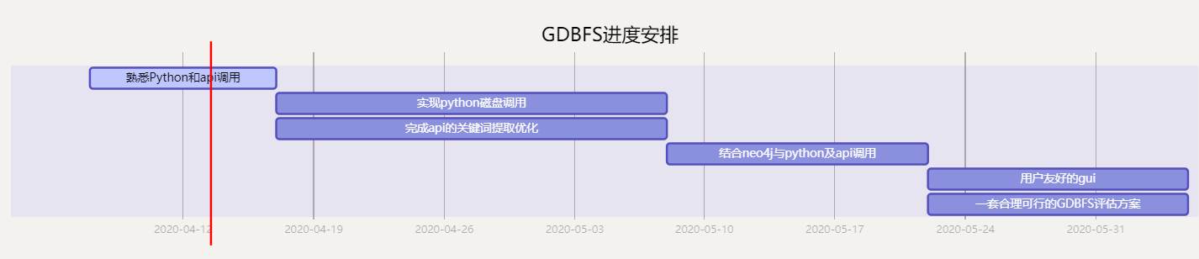
OUR SCHEDULE

Slide 30
Q&A

